Slide 1
目次
デモ

Slide 2
右と左でレベル感を合わせる
背景
Before
在庫異常の原因特定は多大な時間と工数がかかる
正常と異常を判断する明確な基準がない
⇒ 現場の通常業務に在庫を適正化する活動は含まれていない、在庫異常を未然防止するのは難しい
After
AIやDSを活用して、異常の原因調査の工数を低減する
在庫管理基準を明確にして、適正な在庫を判断できるようにする
⇒ 現場に負荷がない形で在庫を適正化する活動をしている、未然防止できるようにしたい

Slide 3
これまでの経緯
「在庫異常（過多や欠品）が発生した際に、その異常の原因を見える化するツール（在庫見える化ツール）」を開発
日付 | 内容
23年7月 | ものづくり革新部よりDS部に「在庫に関する※」相談があった ※安城第一工場の順立装置の仮置き場でモノが溢れている ※在庫過多欠品の原因が分からない
23年8-9月 | 在庫に関するデータ確認
23年10月 | ものづくり革新部より、在庫見える化ツールのアイデア共有
23年11-12月 | 上の提案に基づき、機械学習（AI）を用いた要因調査モデルの開発
24年1月 | 今後の進め方検討（ツール改修、現場への持っていき方検討）
24年2月 | 現場と顔合わせ＆ツール紹介（2月27日予定）

Slide 4
在庫見える化ツールで実現したいこと絵
INPUT
要因調査
OUTPUT
データ
要因調査モデルでデータ分析
分析結果を現場にフィードバック

Slide 5
実行結果

Slide 7
はじめに
背景
Cyber Physical Information Factory化を見据えて、
「在庫異常が発生した際に、その異常の原因を見える化して、対策を打てる（以下、在庫見える化と呼ぶ）」
ようにしたい。
これまでの経緯
日付 | 内容
23年10月 | ものづくり革新部より、在庫見える化アイデアの提案があった
23年11-12月 | 上の提案に基づき、機械学習（AI）を用いた要因調査モデルの開発
24年1月 | 今後の進め方検討
24年2月 | 現場と顔合わせ（予定）

Slide 8
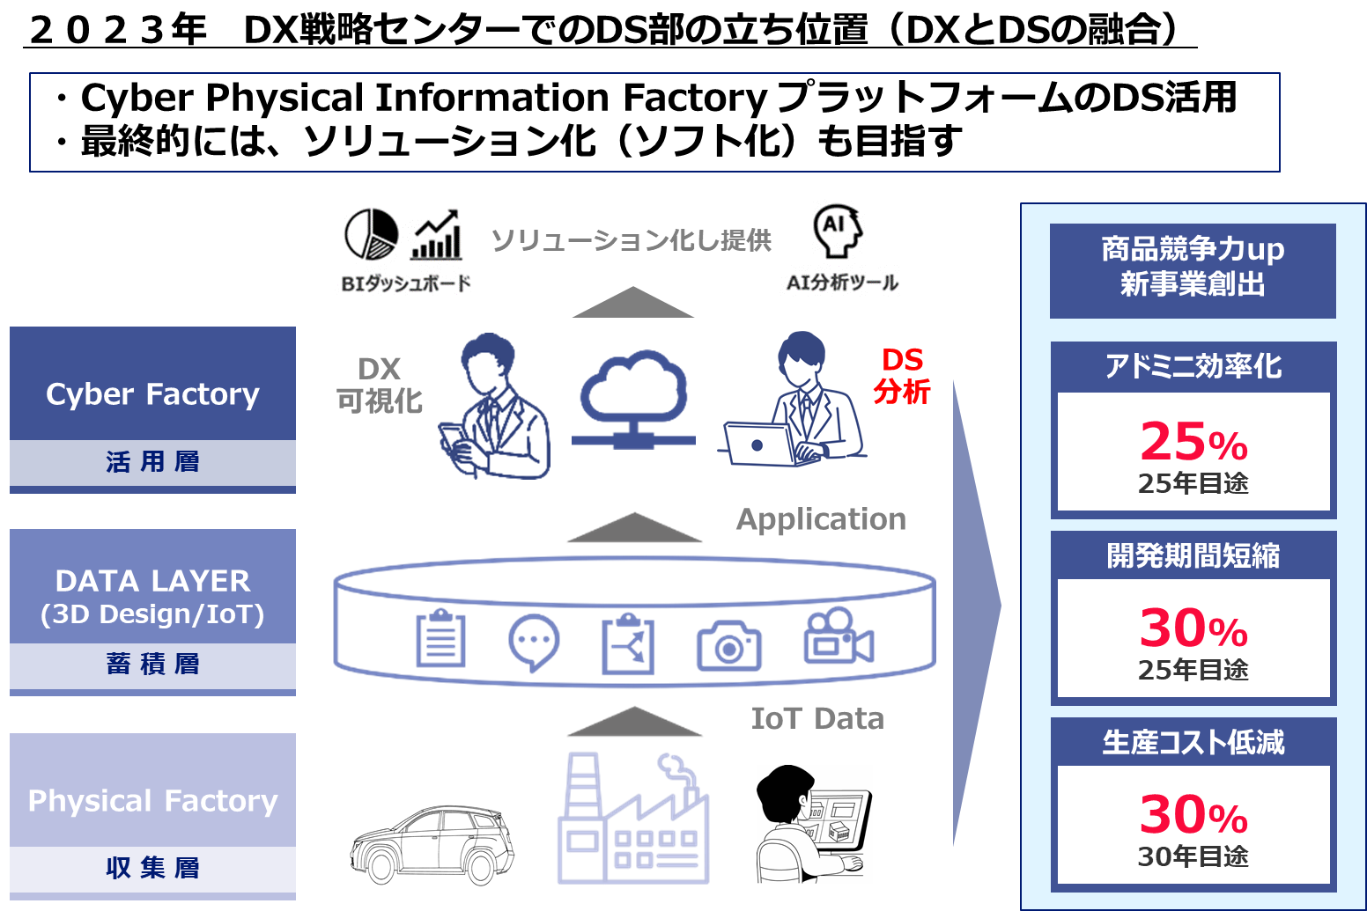
はじめに
背景
・Cyber Physical Information Factory化に伴い、データ蓄積や活用が進む
・AIを含めたDSの活用を検討したい⇒DS部へ相談
相談内容：
在庫異常が発生した際に、その異常の原因を見える化（以下、在庫見える化と呼ぶ）」
活用層
蓄積層
モノ、情報の流れ
仕入先
工場
得意先
収集層

Slide 9
安城第一工場（T403）では、順立装置を導入したことにより、整備室の部品の通過情報（在庫データ）を取得できている。そこでT403を検証の場として活用し、在庫見える化の実現可能性を検証できるのではないか。

